Slide 1
Різноманітність рослин у природі
Notes:
Оригинальные шаблоны для презентаций: https://presentation-creation.ru/powerpoint-templates.html
Бесплатно и без регистрации.

Slide 2
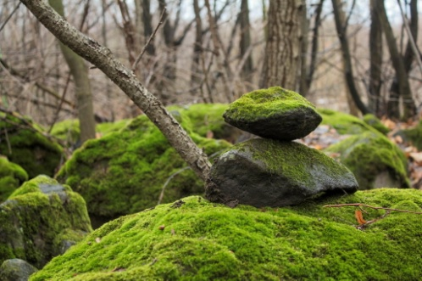
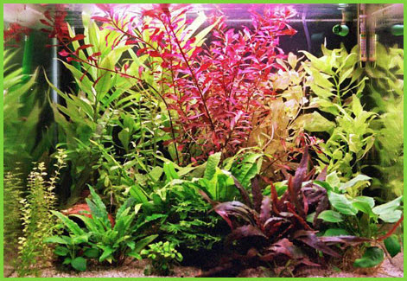
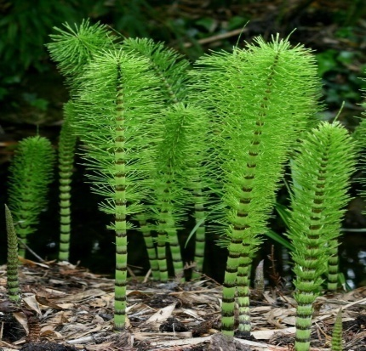
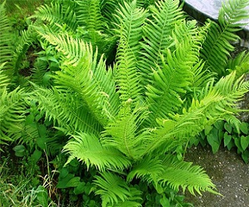
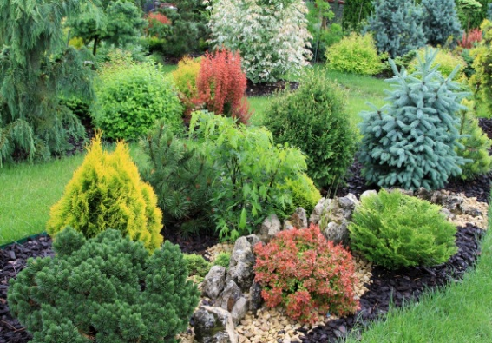
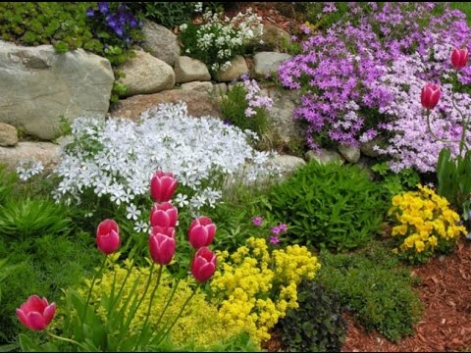
Різноманітність рослин у природі
Водорості
Мохи
Папороті
Хвощі
Квіткові рослини
Хвойні рослини

Slide 3
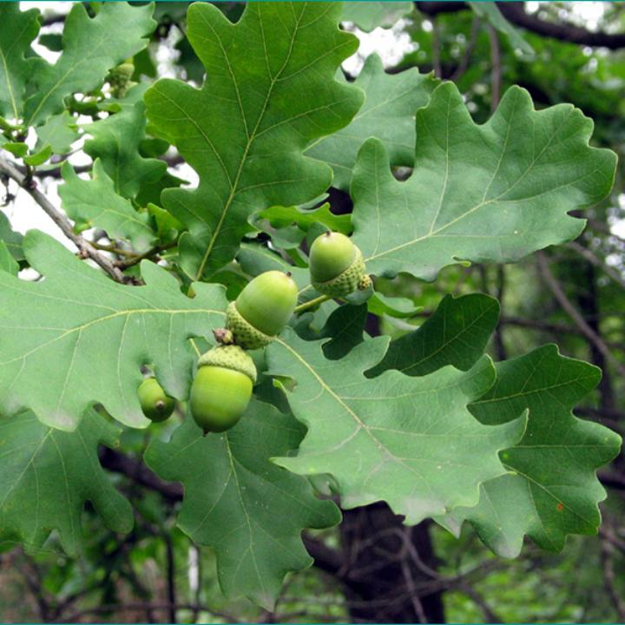
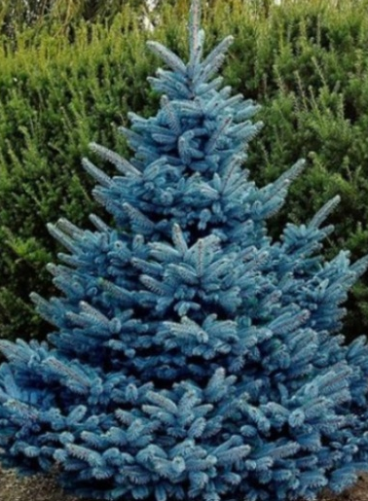
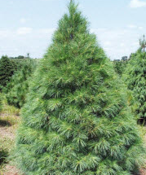
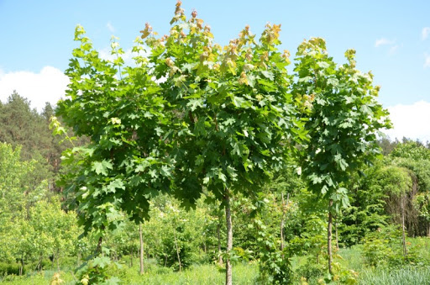
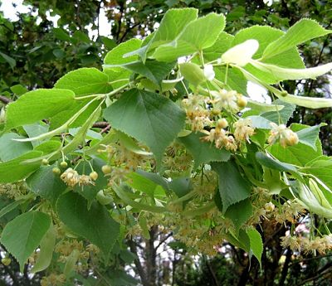
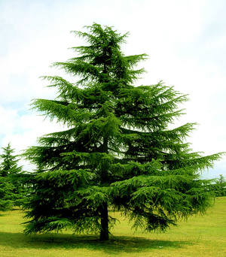
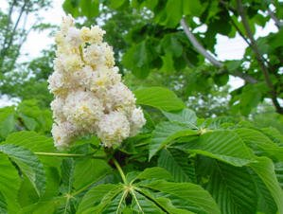
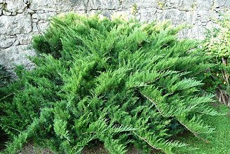
Дерева бувають
  Листяні
Хвойні

Slide 4
Проблемне завдання
Якими бувають дерева, кущі, трав'янисті рослини?
Які дерева називають листяними?
Чому вони скидають на зиму листя?
Які дерева називають хвойними?
Чому хвойні дерева не скидають на зиму свого листя?

Slide 5
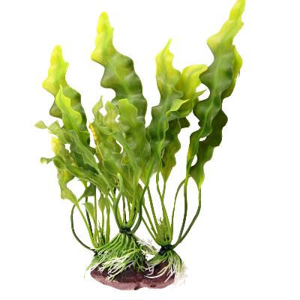
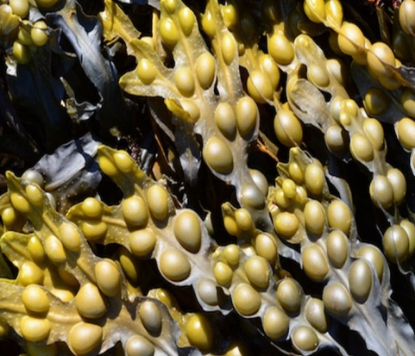
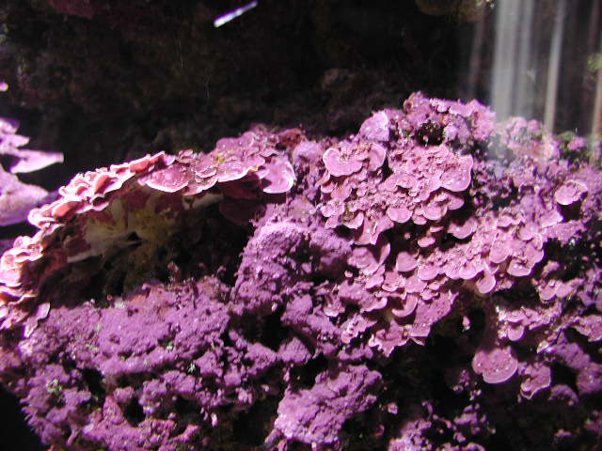
Водорості
Рослини, що живуть у воді – це водорості. Вони не мають справжніх органів: кореня, стебла, листків, квіток, плодів з насінням. Ці рослини різняться за кольором. Як ви думаєте, чому?
Ламінарія
Фукус
Кароліна

Slide 6
Хвилинка відпочинку

Slide 7
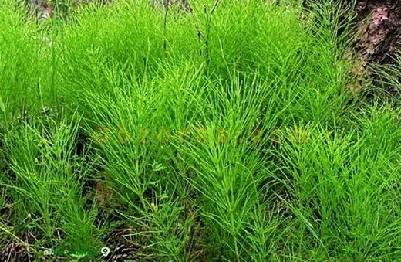
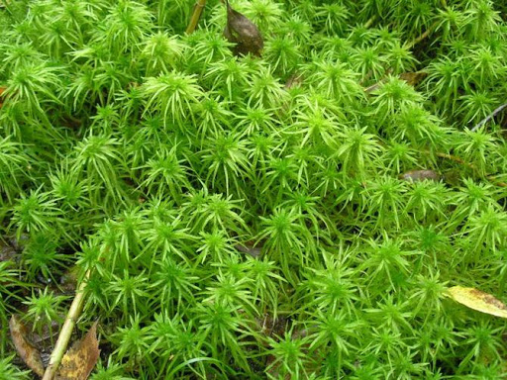
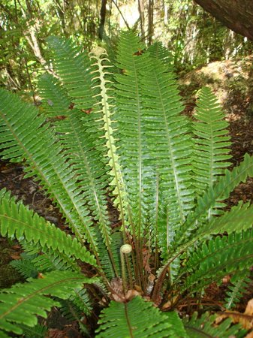
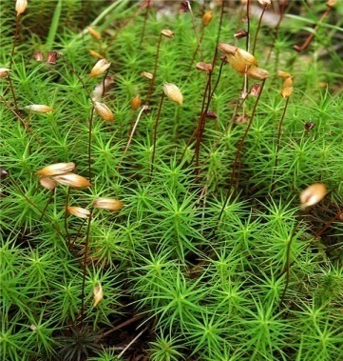
Мохи
Хвощі і папороті
Мохи ростуть у вологих лісах і на болотах. Є стебло і листки, але немає кореня. Не мають квіток, тому не утворюють плоди.
Сфагнум
        Зозулин льон
Мільйони років тому вони були велетенськими деревами і утворювали на Землі дрімучі ліси.
Хвощ
Папороть

Slide 8
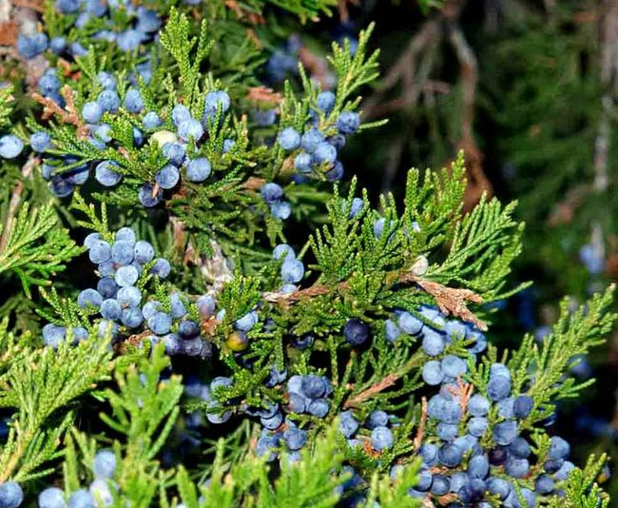
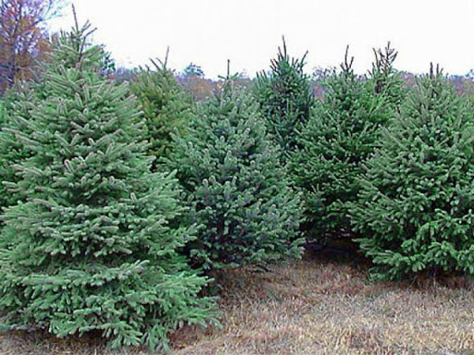
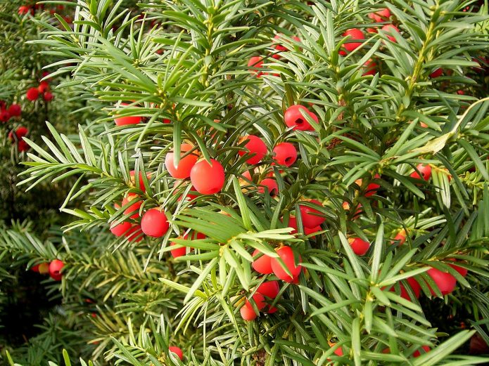
Хвойні рослини
Хвойні рослини мають усі органи, крім квіток і плодів. Насіння утворюється в шишках.
Трав'янистих хвойних рослин не буває.
Ялівець Ялина Тис

Slide 9
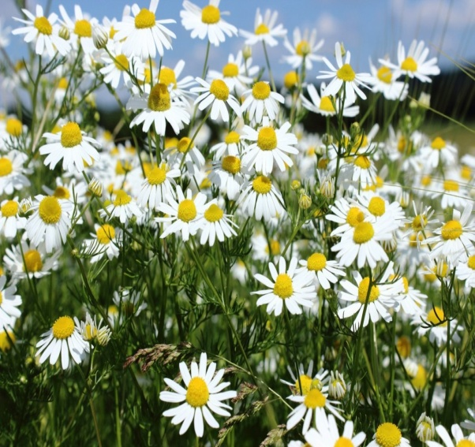
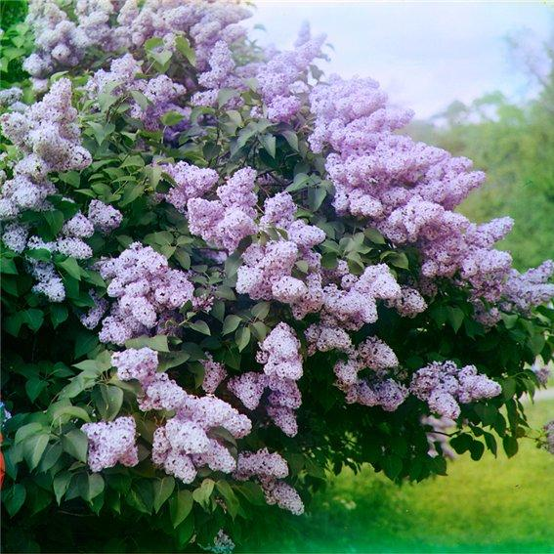
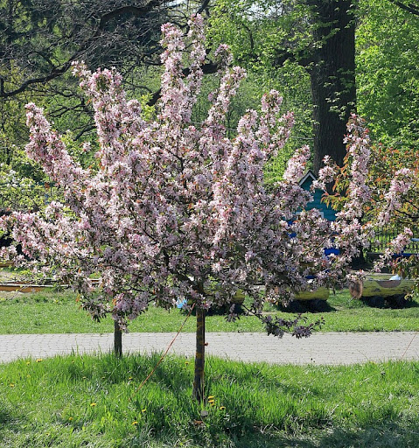
Квіткові рослини
Квіткових рослин на Землі найбільше. Серед них є дерева, кущі, трав'янисті рослини. Вони виростають з насіння.
Ромашки Бузок Яблуня

Slide 10
Гра “Упізнай мене”
• Ми - найбільше царство рослин. Маємо всі частини .
( Квіткові)
• Квітів , плодів і насіння у нас немає. Наше листя схоже на пір'я.
( Папороті)
• Ми ростемо у вологих місцях і утворюємо торфяні болота.
( Мохи)
• У нас немає плодів і квітів, а насіння дозріває у шишках.
(Хвойні)

Slide 11
Гра «Так чи ні»
1. Морква — багаторічна трав’яниста рослина, бо вона має кореневище.
2. Водорості мають всі органи рослини.
3. Сосна належить до квіткових рослин, бо вона має квітки.
4. Стебло проводить воду від кореня до всіх органів.
5. Для рослин характерно: у дерев є один стовбур, а у кущів є кілька міцних, але тонкіших стебел, у трав’янистих рослин одне м’яке соковите стебло.
6. Мох — цікава рослина, у нього немає кореня.
7. Зелені водорості поглинають з води вуглекислий газ, а виділяють кисень. Ним дихають тварини, що живуть у воді.
8. Нові рослини моху виростають з дрібних спор.

Slide 12
Підсумок уроку
Закінчи речення
Рослини, що живуть у воді – це …
(водорості).
У вологих лісах і на болотах ростуть цікаві рослини - …
(мохи).
Рослини, які розмножуються за допомогою спор, плодів і квіток не мають. Ростуть в лісі. Це …
(папороті).

Slide 13
Дякую за увагу

Slide 14
Використана література
Підручник «Я досліджую світ» 3 клас Автор Надія Бібік, Галина Бондарчук
Гладун О. О. «Цікаві завдання з природознавства для учнів 3 класу»
Оригінальні шаблони для презентацій:
https://presentation-creation.ru
http://kazkar.info/ загадки
https://naurok.com.ua
http://megaznaika.com.ua/
https://pustunchik.ua/
https://www.google.com.ua/

